Slide 1

GKK207 YAĞLARIN ANALİZİ
DERS 9: HAM YAĞ ÜRETİMİ
TBMYO GIDA KAL. KONT. ANALİZİ PROGRAMI
Dr. Öğr. Üyesi Gülten ŞEKEROĞLU

Slide 2
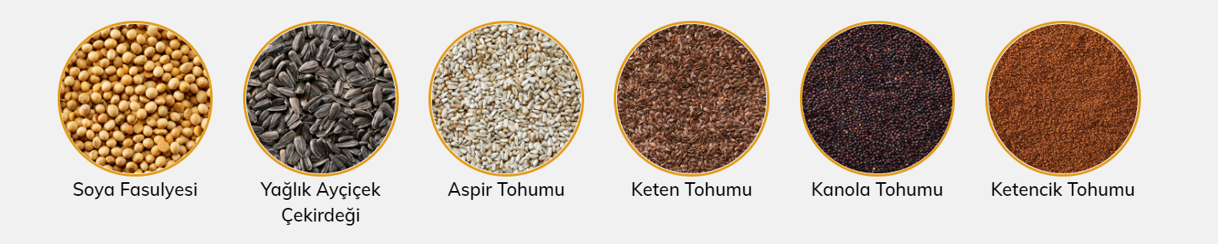
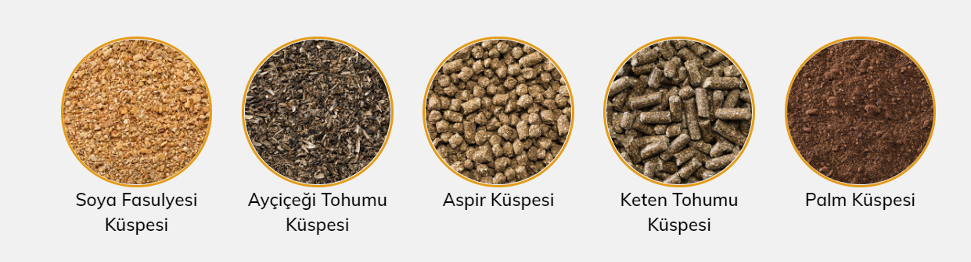
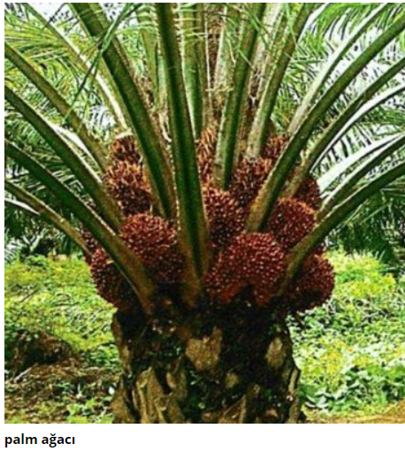
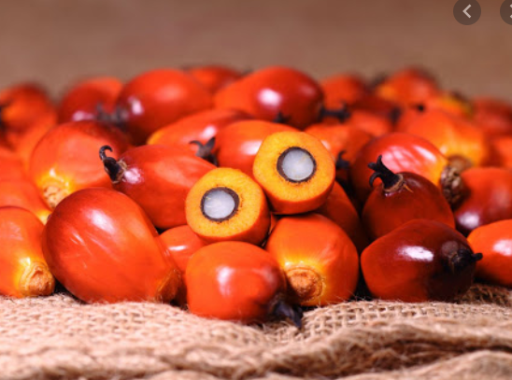
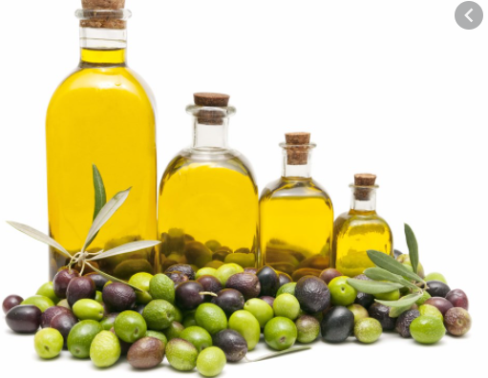
Palm ağacı
Palm meyvesi
Zeytin ve zeytinyağı

Slide 3
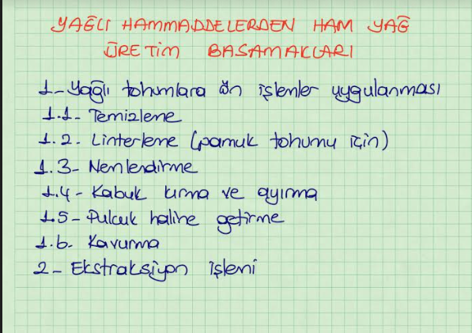

Slide 4
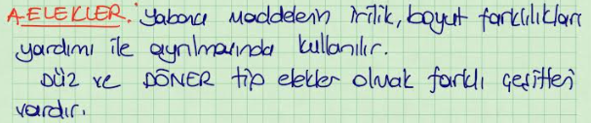
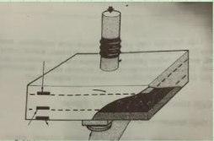
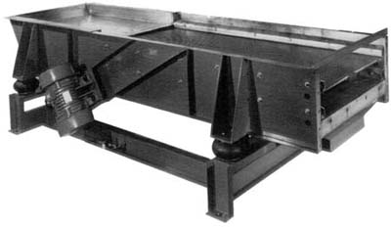
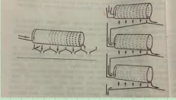

Slide 5
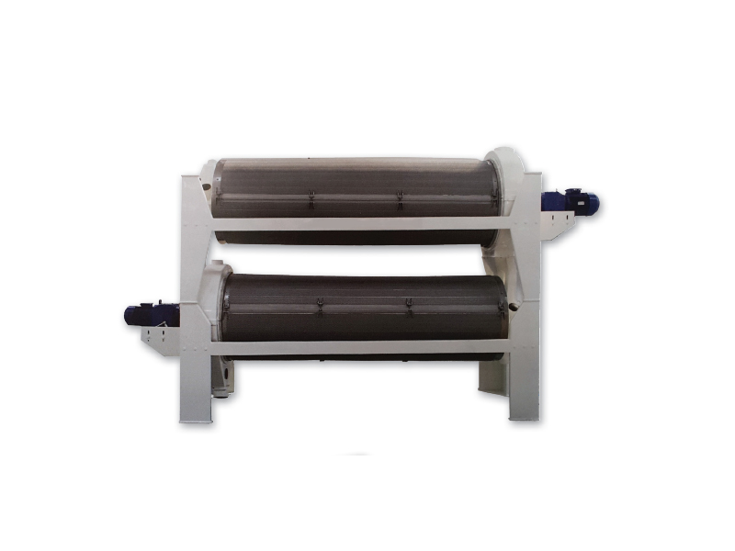
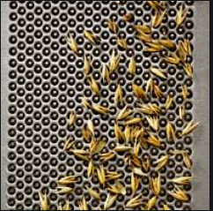
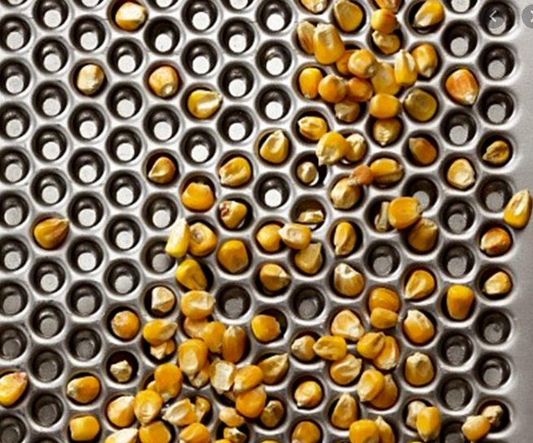
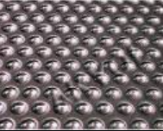
Triyör; şekle bağlı ayırma yapan makinalar

Slide 6
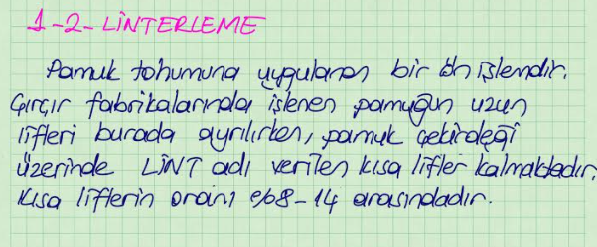

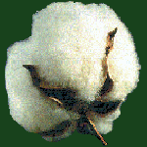
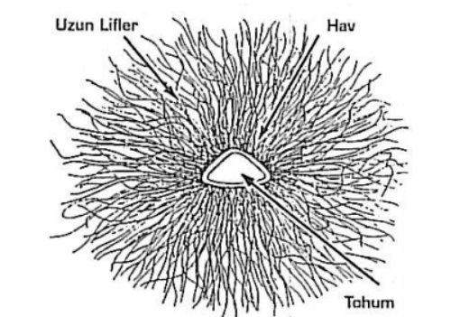
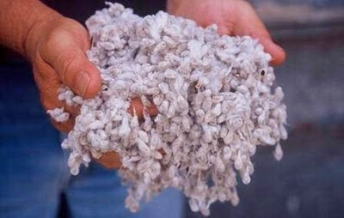

Slide 7
HAM YAĞ ÜRETİMİ
Yağlı tohumlardan ham yağ üretimi için aşağıdaki yöntemler uygulanır:
1-Mekanik ekstraksiyon (mekanik presleme)
2-Çözgen (solvent) ekstraksiyonu
3-Ön presleme ve çözgen ekstraksiyonu
4-süperkritik sıvı ekstraksiyonu

Slide 8
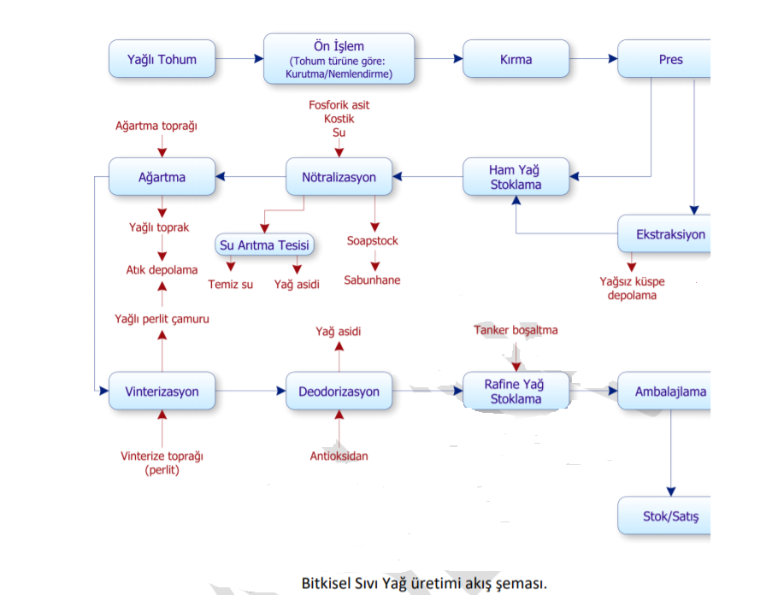
Kaynak: https://webdosya.csb.gov.tr/db/sanayihavarehberi/icerikler//04_b-tk-sel-yag-uret-m--20200103075113.pdf

Slide 9
HAM YAĞIN RAFİNASYONU
Ham yağ elde dildikten sonra, kimyasal veya fiziksel rafinasyon işlemi uygulanır. Çünkü yağın yapısında bulunan steroller, serbest yağ asitleri, renk maddeleri, tat ve koku maddeleri uzaklaştırılır.
Kimyasal rafinasyonun işlem basamakları
1-Degumming; yapışkan maddelerin uzaklaştırılması
2-Nötralizasyon; asitlik giderme
3-Bleaching; renk açma
4-Deodorizasyon; koku giderme
Fiziksel rafinasyonun işlem basamakları
1-Degumming; yapışkan maddelerin uzaklaştırılması
2-Bleaching; renk açma
3-Nötralizasyon (asitlik giderme) ve Deodorizasyon (koku giderme) aynı kademede yapılır.

Slide 10
MARGARİN ÜRETİMİ
llk kez 1930’larda yayınlanan Gıda Maddeleri Tüzüğü ile Türkiye'de gıda maddelerinin tümünün üretimi yönlendirme ve kontrol altına alınmış, bu tüzük daha sonra bazı değişiklikler geçirmiştir.
Margarinler hakkındaki ilk önemli çalışma ise 1974 yılında yayınlanan TSE 2812 sayılı bitkisel margarin standardıdır. Bitkisel margarin üretimi 1974 yılından 2008 yılına kadar bu standartta yapılan bazı değişikliklerle kontrol edilmiştir. Bu standarda göre bitkisel margarin "çeşitli bitkisel yağların kısmi olarak hidrojene edilmeleri neticesinde elde edilen sertleştirilmiş rafine yağlardan veya bu yağlara çeşitli rafine bitkisel yağların karıştırılmasından elde edilen ve içerisinde emülsiyon halinde su ve/veya pastörize fermente yağsız süt, pastörize taze süt, süttozu ve peynir altı suyu tozu ile katkı maddeleri bulunabilen mamuldür" şeklinde tanımlanmaktadır. Bu standarda göre margarin en az %82 yağ, en fazla %16 su ve süt içermelidir. Yağ içeriği %39-41, su içeriği en az %50 olan sürülebilirlik özelliği olan su/yağ tipinde emülsiyon olan margarinler düşük kalorili margarinler ya da minarin adı verilir.
2008 yılında ise AB mevzuatına uyumlu kodeks çalışmaları sonucunda "Sürülebilir Yağlar/Margarin Ve Yoğun Yağlar Tebliği" yayınlanmıştır. Bu tebliğe göre ise etiketinde detaylarının belirtilmesi suretiyle farklı oranlarda yağ ihtiva eden margarinlerin üretimi mümkündür. Ülkemizde bugünün paket margarinleri genelde %70, kase margarinleri ise %60 oranında yağ içermektedir.

Slide 11

MÜMSAD (Mutfak Ürünleri ve Margarin Sanayicileri Derneği) üyesi margarin firmaları (Türkiye margarin pazarının yaklaşık %90'ını oluşturmaktadır) trans yağsız (%1'den az trans yağ içeren) margarin üretimini 2006'da gerçekleştirmişlerdir. Bu tarihten sonra MÜMSAD "ürünlerimizde trans yağ yoktur" ibaresini kullanmak üzere gerekli yasal izinlerin alınması için ülkemizde tüm gıdaların üretim izinlerini verme yetkisine sahip Gıda Tarım ve Hayvancılık Bakanlığı nezdinde girişimde bulunmuştur.
Bakanlık 2007 yılı Ağustos ayında etiketleme tebliğini değiştirerek %1'in altında trans yağ içeren ürünlerde "trans yağ yoktur" denilebileceğini kabul etmiştir.

Slide 12
Dünyada ilk margarin, 1869 yılında Fransa’da üretilmiştir. Zamanın Fransa kralı III.Napolyon’un emriyle kimyager “Mége – Mouriés” don yağıyla sütü karıştırarak margarini ilk keşfeden kişi olmuştur.
Margarinin bu ilkel yöntemle üretimi 40 yıl kadar sürmüştür. Ancak Alman kimyager Wilham Norman’ın 1903’de hidrojenasyon prosesini keşfetmesiyle margarin sanayiinde önemli bir devrim yaşanmıştır. Likit yağların hidrojen gazıyla sertleştirilmesi yöntemiyle ilk kez 1909’da, o günlere göre modern teknoloji devreye girmiştir. 1940’larda margarinin kristalizasyon prosesinde önemli gelişmeler olmuş ve margarin tam tereyağı benzeri bir ürün haline gelmiştir. Ancak esas gelişme, 20. yüzyılın ikinci yarısında fraksiyon (1960) inferesterifikasyon (1980) tekniklerinin keşfedilmesiyle yaşanmıştır.

Slide 13
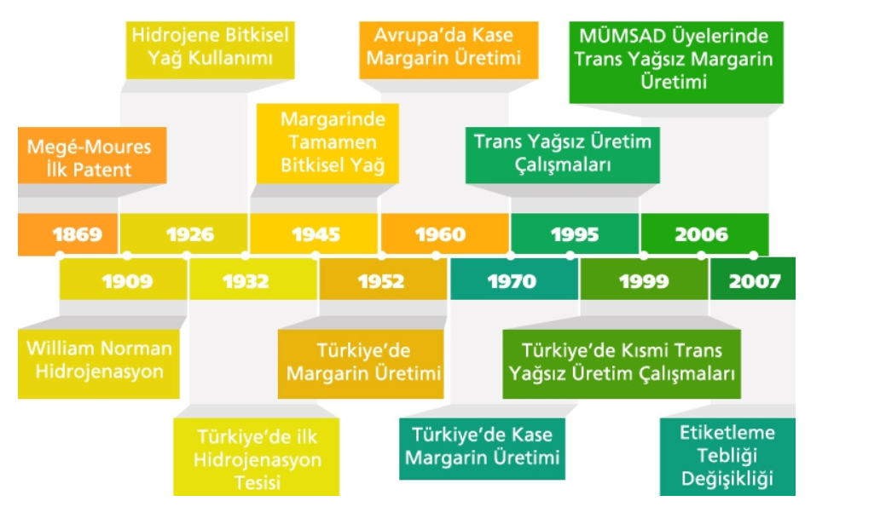

Slide 14
Margarin Çeşitleri
1-Standart Margarinler
• Standart tipler: Bitkisel ve hayvansal yağlar kullanılır. Yağ fazının en az %50’ si sertleştirilmiş bitkisel yağlardan oluşmalıdır.
• Bitkisel margarinler: Yağ fazının %98’ i sertleştirilmiş bitkisel yağlardan oluşmalıdır. En az %15 linoleik asit içermelidir.
• Linoleik asitçe zengin margarinler: Bitkisel margarinlere benzer en az %30 linoleik asit içermelidir.
• Yarım yağlı margarinler: Normal margarinlere kıyasla yağ miktarı yarıya düşürülmüştür, sofralık veya kahvaltılık olarak kullanılır.
• Mutfak Margarinleri: Su içermezler. Süt asiti ile aromatize edilirler. Pişirme ve kızartma işlemlerinde kullanılırlar.
2) Özel Amaçlı Margarinler
• Pastacılık margarinleri: Sıcaklığa dayanıklıdırlar. Orta sıcaklık derecelerinde eriyen trigliseritlerden oluşurlar. Özellikle katmanlı (milföy hamuru) hamur işleri yapımında kullanılırlar. Aroma maddesi içerirler.
• Fırıncılık margarinleri: Yüksek sıcaklık derecelerinde eriyen trigliseritlerden oluşurlar. Aroma maddesi içerirler.
• Krem margarinler: Aroma maddesi içermez veya çok az içerirler. Yüksek oranda kakao yağı içerirler. Yapılarına %10 hava emdirilmiştir.
MARGARİNLERDE YAĞ FAZININ HAZIRLANMASI
• Margarin üretiminde kullanılan yağlar:
Bitkisel yağlar: Pamuk, yerfıstığı, mısır, palm, palm çekirdeği, ayçiçek, soya, kanola
Hayvansal yağlar: domuz yağı, sığır yağı, susuz tereyağı
Deniz ürünleri yağları: Sardalya, hamsi, ringa, kefal, balina yağları

Slide 15
Margarin üretim aşamaları
1-Katı yağ karışımlarının hazırlanması
2-Katkı maddelerinin hazırlanması
3-Su/yağ emülsiyonunun hazırlanması
4-Kristalizasyon
Katı yağ karışımlarının hazırlanması
Margarin üretiminde kullanılacak bitkisel yağlar karışımı, istenilen margarin özelliğine göre hazırlanır.
Katkı maddelerinin hazırlanması
A-suda çözünen katkı maddeleri: margarin bileşimini oluşturan %15-17 sini oluşturan su fazında hazırlanmaktadır. Bunlar; su, süt ve diğer protein kaynakları, suda çözünen diğer katkı maddeleri (tuz, benzoik ve sorbik asit gibi koruyucular)
B-yağda çözünen katkı maddeleri: emülgatörler, vitaminler, renk maddeleri, antioksidanlar, belirleyici maddeler

Slide 16
Emülgatörler; MG, DG, lesitin,
Vitaminler;Vitamin A ve D₃
Renk maddeleri; beta karoten, palm yağı ekstraktı, anatto ekstraktı
Antioksidanlar; tokoferol, EDTA,
Belirleyici maddeler; tereyağının margarin ile tağşişin önlenmesi amacıyla margarin üretiminde kullanılan yağa %5 oranında susam yağı katılmaktadır.
(susam yağına özgü sesamolün renk testi kullanılmaktadır)

Slide 17
Margarin için bileşenler hazırlandıktan sonra, kesikli ya da sürekli sistemler kullanılarak su/yağ emülsiyonu hazırlanmakta ve sonrasında kristalizatör de kristalizasyon işlemi yapılmaktadır. Burada kontrollü bir soğutma/süre programı uygulanmaktadır. Kristal oluştuktan sonra yoğurma işlemine tabi tutulmaktadır. Uygun bir hızda karıştırılan karışımda, istenilen tipte kristal yapı oluşturulmaktadır (önce α tipi kristaller oluşur, sonrasında β’ tipi kristallere dönüşür).
Sonrasında ürün ambalajlanır, paketlenir, soğuk depolama yapılır.

Slide 18
MARGARİNLERDE YAĞ FAZININ HAZIRLANMASINDA KULLANILAN YÖNTEMLER
Yağ fazında bulunan sıvı yağlar hidrojenasyon, fraksiyone kristalizasyon ve interesterifikasyon gibi yağ modifikasyon yöntemleri kullanılarak katılaştırılır.
• Margarin üretiminde kullanılacak yağlar rafinasyon işleminden geçirilir.
•Üretilecek margarin tiplerinde, homojen bir yapı ve sürülebilirlik özelliği kazandırmak için emülsiyon oluşturulur.
İstenilen sürülebilirlik, aroma özelliklerinin sağlanması için margarinin yağ fazını oluşturan sıvı ve katı yağ fraksiyonları arasında kalıcı bir denge oluşumunun sağlanması gereklidir.
Yüksek sıcaklık derecelerinde eriyen trigliseritlerin β’ kristal formunda kristalleşmelerini sağlayabilmek için hızlı bir soğutma işlemi gerçekleştirilmelidir.
Margarin yapısında bulunan erime aralıkları farklı TG arasında homojen, düzgün bir kristal ağı oluşturulmalıdır.

Slide 19
Kullanılan katı yağların akışkanlık özellikleri, plastisite ve sürülebilirlik açısından katı yağ miktarı (SFC=solid fat content) ve katı yağ indeksi (SFI=solid fat index) gibi kriterlere göre değerlendirilmektedir.
• SFI değeri: mm³ olarak 25mL hacmindeki yağın,
soğutulduğunda değişik sıcaklık derecelerinde
gösterdiği hacimsel kayıp. Özgül hacim değişiminin saptandığı dilatometre ile belirlenir.
• SFC değeri: % olarak yağın değişik sıcaklık derecelerinde içerdiği katı yağ oranını gösterir. Sıcaklık arttıkça, SFC değeri düşer. NMR (nükleer manyetik rezonans) ile tayin edilir.

Slide 20
Margarinlerin sürülebilme, fazların bir arada kalabilme, gıdada ve ağızda erime özellikleri davranışlarının belirlenmesi için 0, 10, 21.1 ve 33.3 °C deki SFC değerleri tayin edilir.
0-10 °C lerdeki SFC değeri: Buzdolabı sıcaklığındaki ürünün sürülebilme kolaylığını belirler. Eğer SFC değeri 0-10 °C’ de %32 den küçük ise buzdolabı sıcaklında iyi bir sürülebilme özelliği gösterdiği söylenebilir.
• 20-22 °C lerdeki SFC değeri: Ürünün oda sıcaklığında yağ sızmasına karşı direncini gösterir. %10 dan fazla SFC değeri yağımsı bir yapı için gereklidir.
• 35-37 °C’ lerdeki SFC değeri: Ağızda kalan tad ve yağın inceliğini belirtir. Ağızda mumsu bir his bırakmayan margarinler 33.3°C de %3.5 oranında katı yağ içerdiğinden vücut sıcaklığında eriyebilmektedir.

Slide 21
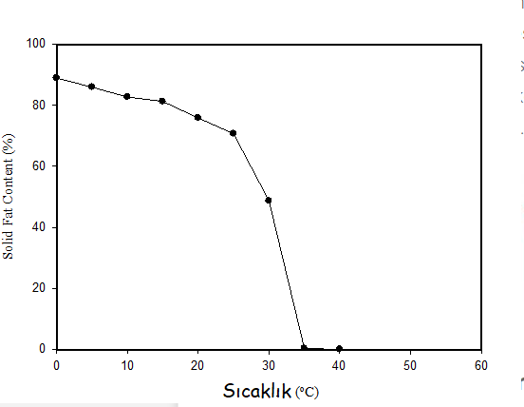
ÖRNEK SFC grafiği

